Slide 1
Удивительные растения мира. Экскурсия. 1 класс.
МБОУ СОШ п.Тыр
Крылова Н.Н.

Slide 2
Эвкалипт — самое высокое дерево в мире

Slide 3
Высота до 155 метров
Окружность у земле 50 метров

Slide 4
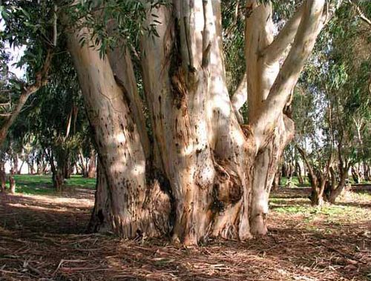
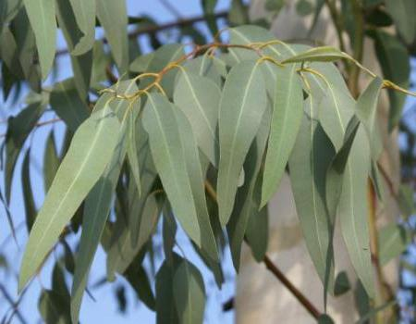

Slide 5
секвойя
Высота до 142 метров
Обхват внизу 46 метров

Slide 6
Бамбук

Slide 7
Банан

Slide 8
Баобаб

